Slide 1

Proyecto
TEMARIO COMPLETO
01 Por qué necesitamos Control de Versiones
E2E
02 Qué son Git y GitHub — diferencias clave
03 Comandos esenciales de Git
Desarrollo de solución de negocio real con tecnologías punteras de última generación (IA), siguiendo las practices estándar de la industria de ingeniaría de datos
04 Ramas, merges y Pull Requests
05 Commits efectivos — buenas prácticas
06 Gestión de entornos: UV, DVC & Marimo
Osvaldo EJ - Linkedin
07 Limpieza de datos con Expresiones Regulares
08 Introducción a los LLMs
09 Superparámetros: Temperature, Max Tokens
10 Pipeline: Gmail API + LLM + Reporting
Notes:
Quien soy
Background – Master & PhD
Trabajo
Qué vamos a ver

Slide 2
UV — El Gestor de Paquetes del Futuro
uv es un gestor de paquetes y entornos Python escrito en Rust — hasta 100× más rápido que pip, con resolución de dependencias determinista y gestión de versiones de Python integrada.
⚠ pip (el viejo)
✓ uv (el nuevo)
Comandos esenciales
✕ Lento — instala paquete a paquete
✓ Hasta 100× más rápido (Rust)
uv init mi-proyecto
crea proyecto nuevo
✕ Sin lock file nativo → no reproducible
✓ uv.lock → entorno 100% reproducible
uv sync
instala deps del lock
✕ No gestiona versiones de Python
✓ uv python install 3.12 — integrado
uv add requests
añade dep y actualiza lock
✕ Conflictos silenciosos entre deps
✓ Resolución de deps determinista
uv remove requests
elimina dep
✕ Requiere virtualenv por separado
✓ .venv automático con uv sync
uv run python main.py
ejecuta sin activar venv
✕ pip install sin registrar → dep perdida
✓ pyproject.toml como fuente de verdad
uv python install 3.12
instala versión Python
uv pip install X
compatibilidad con pip

Slide 3
DVC — Control de Versiones para Datos y Modelos
DVC (Data Version Control) extiende Git para versionar datasets y modelos de ML — sin meter ficheros gigantes en el repositorio.
😰 El problema sin DVC
✓ Cómo lo soluciona DVC
dvc.yaml pipeline
✕ Git no acepta archivos > 100 MB
Git guarda el .dvc
fetch_emails
puntero ligero (<1 KB) en el repo
✕ ¿Con qué dataset se entrenó este modelo?
DVC Remote guarda datos
↓
S3, GDrive, Azure, SSH…
clean_emails
✕ data_v3_FINAL_2.csv — ¿cuál era bueno?
dvc repro
re-ejecuta solo etapas cambiadas
↓
✕ Reproducir un experimento de hace 2 meses
dvc checkout
analyse
restaura datos de cualquier commit
✕ El colega tiene datos distintos → resultados distintos
dvc push / pull
↓
sincroniza datos como git push/pull
prioritise
✕ Compartir 50 GB de imágenes por Slack
dvc metrics show
compara métricas entre experimentos
dvc repro → todo reproducible

Slide 4
Gestión de Entornos y Datos: UV & DVC
UV — Gestor de Paquetes Ultrarrápido
DVC — Control de Versiones para Datos
¿Qué es?:
¿Qué es?:
Reemplaza pip y venv, escrito en Rust. 10-100× más rápido.
Git para datos. Versiona datasets grandes sin llenar el repo.
Instalar:
Instalar:
curl -LsSf https://astral.sh/uv/install.sh | sh
pip install dvc
Nuevo proyecto:
Inicializar:
uv init mi-proyecto && cd mi-proyecto
dvc init
Añadir paquete:
Trackear datos:
uv add openai requests python-dotenv
dvc add data/emails.csv
Ejecutar script:
Push a storage:
uv run python main.py
dvc push (S3, GDrive, etc.)
Gestiona versiones Python:
Pull datos:
uv python install 3.12
dvc pull

Slide 5
Marimo vs Jupyter — Reactivo vs Tradicional
Marimo reimagina el notebook: cada celda es una función pura, el DAG de dependencias se recalcula automáticamente y el fichero es Python puro ejecutable.
🔶 Jupyter Notebook
🌊 Marimo
Estado oculto:
Sin estado oculto:
Las celdas se ejecutan en cualquier orden — el estado global se acumula y puede ser inconsistente.
Cada celda declara sus salidas como valores de retorno. El orden lo decide el DAG.
Celdas huérfanas:
Reactividad automática:
Borrar una celda no elimina las variables que definía del entorno.
Al cambiar una celda, todas las que dependen de ella se re-ejecutan al instante.
No es .py puro:
.py puro ejecutable:
El .ipynb es JSON — difícil de hacer code review, merge conflictos complejos.
marimo run app.py o python app.py — sin conversión. Git diff limpio.
Sin reactividad:
UI reactiva integrada:
Cambiar una celda no actualiza las que dependen de ella automáticamente.
mo.ui.slider, mo.ui.dropdown… los widgets conectan directamente con el código.
No es una app:
App y notebook en 1:
Para publicar necesitas nbconvert, Voilà u otras herramientas extra.
El mismo fichero funciona como notebook interactivo y como app web desplegable.
Tests difíciles:
Testeable y CI-friendly:
Ejecutar en CI/CD requiere nbmake o nbconvert — no es Python estándar.
pytest tests/ funciona directamente — es Python estándar, nada especial.
uv add marimo
marimo edit app.py
marimo run app.py
marimo export html app.py

Slide 6
¿Por qué necesitamos Control de Versiones?
😱 EL PROBLEMA
✅ LA SOLUCIÓN: GIT
final.doc
🕐 Máquina del tiempo
Vuelve a cualquier versión anterior en segundos.
final_v2.doc
final_v2_CORREGIDO.doc
👥 Trabajo en equipo
Varios colaboradores sin sobrescribirse mutuamente.
final_v2_CORREGIDO_revisado.doc
🧪 Experimenta sin miedo
final_FINAL.doc
Crea ramas para probar ideas sin romper nada.
final_FINAL_definitivo.doc
📋 Historial completo
final_FINAL_NOW_THIS_ONE.doc
Sabe quién cambió qué, cuándo y por qué.
☁️ Respaldo en la nube
Tu código seguro en GitHub, siempre accesible.

Slide 7

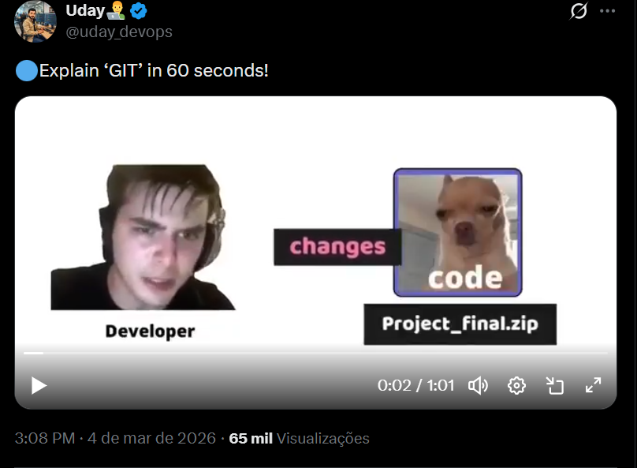
Git
Explain ‘GIT’ in 60 seconds!
GIT
El motor local
Software de control de versiones
Funciona en tu ordenador local
Sin conexión a internet necesaria
Creado por Linus Torvalds (2005)
"El lenguaje" del control de versiones

Slide 8

Git vs GitHub — ¿Cuál es la diferencia?
GIT
GITHUB
VS
El motor local
La nube colaborativa
Software de control de versiones
Plataforma web para alojar repos Git
Funciona en tu ordenador local
Interfaz gráfica (GUI) para Git
Sin conexión a internet necesaria
Colaboración entre equipos globales
Creado por Linus Torvalds (2005)
Pull Requests, Issues, Actions
"El lenguaje" del control de versiones
Como Google Drive pero para código

Slide 9
Conceptos Fundamentales de Git
📁
Working Directory
📦
Staging Area (Index)
Tu carpeta de trabajo. Aquí editas los archivos normalmente. Git sabe qué cambió pero aún no lo rastrea.
Zona de preparación. Seleccionas qué cambios incluir en el próximo commit con git add. Como preparar una caja antes de enviarla.
🏛️
Repository (.git)
☁️
Remote (GitHub)
La 'caja fuerte' donde se guardan permanentemente todos los snapshots (commits). Está en la carpeta oculta .git
Copia del repositorio en internet. push sube tus cambios, pull los descarga. Permite colaborar con otros.
git add →
git commit →
git push →

Slide 10
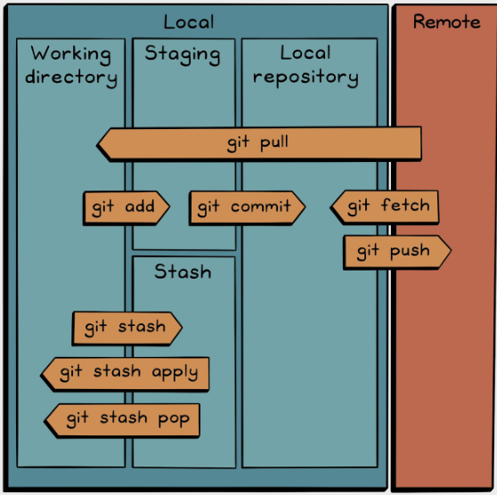
Pull Requests
Comandos Esenciales de Git
$ git init
$ git status
Inicializa un nuevo repo en la carpeta actual. Crea la carpeta oculta .git
Muestra el estado actual: archivos modificados (rojo) vs preparados (verde). ¡Úsalo frecuentemente!
$ git add .
$ git commit -m "msg"
Mueve TODOS los cambios al Staging Area. También: git add archivo.py para un solo archivo.
Crea un snapshot permanente con mensaje descriptivo. Cada commit tiene un SHA-1 único.
$ git log
$ git clone [URL]
Muestra el historial completo de commits con fecha, autor y mensaje.
Descarga un repositorio completo de GitHub a tu ordenador local.

Slide 11
Flujo de Trabajo Típico en Git
1
2
3
4
5
→
→
→
→
📝
📦
🔍
💾
☁️
Editar
git add
git status
git commit
git push
Modificas archivos
en tu carpeta
Preparas cambios
para el commit
Verificas qué
se va a guardar
Creas el snapshot
permanente
Subes a GitHub
tu repositorio
Secuencia completa de comandos:
$ git status # Ver qué cambió
$ git add . # Preparar todos los cambios
$ git commit -m "Add email cleaning function" # Guardar con mensaje claro
$ git push origin main # Subir a GitHub

Slide 12
Ramas (Branches) — Trabaja en Paralelo
feature/email-parser
main
hotfix/bug-fix
Comandos de Ramas
¿Para qué sirven las ramas?
git branch # Ver ramas
Desarrollar features sin afectar main
git checkout -b feature # Crear y cambiar
Corregir bugs de forma aislada
git checkout main # Volver a main
Experimentar ideas sin romper nada
git merge feature # Fusionar rama
Código revisado antes de fusionar (PR)

Slide 13
Cómo Escribir Commits Perfectos
Separa asunto del cuerpo con línea en blanco
Usa el modo imperativo: 'Add', 'Fix', 'Update'
1
5
Limita el asunto a 50 caracteres
Envuelve el cuerpo a 72 caracteres por línea
2
6
Capitaliza la primera letra del asunto
Usa el cuerpo para explicar el QUÉ y POR QUÉ, no el cómo
3
7
No termines el asunto con punto
4
feat:: nueva funcionalidad al código. Generalmente, esto se asocia con un incremento en la versión menor (minor) en el versionado semántico
fix: parches o correcciones de errores
chore:: Reservado para tareas de mantenimiento rutinario, como actualizar dependencias (por ejemplo, con uv sync), cambiar archivos de configuración de compilación o gestionar metadatos, que no afectan al código de producción
Docs: documentación, como actualizar el archivo README.
❌ git commit -m "arreglos" ✅ git commit -m "Fix null pointer in email parser when body is empty"

Slide 14
Pull Requests — Colaboración Profesional
1
Fork / Clonar
2
Nueva Rama
3
Cambios + Commits
Copia el repo original a tu cuenta GitHub
git checkout –b mi-feature
Desarrollas tu funcionalidad
4
git push origin
5
Crear PR
6
Review & Merge
Sube tu rama a GitHub
"Compare & Pull Request" en GitHub
El equipo revisa y aprueba los cambios
💡 Tip: Un buen PR tiene commits atómicos, descripción clara del cambio y capturas si afecta a la UI.

Slide 15
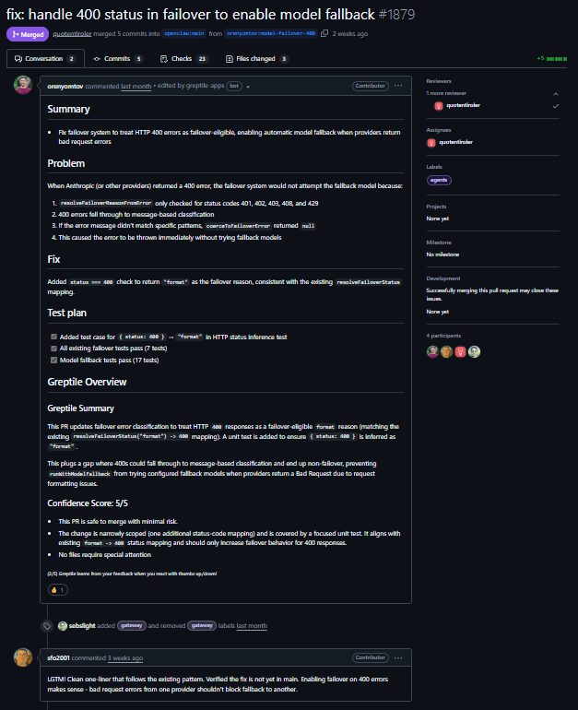
Pull Requests
Pull Request OpenClaw
Mejores prácticas para crear una Pull Request de alto nivel
Contextualiza el "Por qué": No solo digas qué cambiaste, explica por qué es necesario (ej. "para una estructura de padding consistente").
Usa lenguaje técnico preciso: Menciona nombres de clases específicas (como .ov-stat-card__inner) para que el revisor sepa exactamente dónde mirar en el código.
Define el alcance: Aclara que los cambios están aislados a la capa de presentación, lo cual da tranquilidad al equipo de que no se romperá la lógica de negocio.
Indica dependencias: Como se ve en la nota "Part 8 of 8 — stacked on #23491", es vital avisar si una PR depende de otra anterior.
Verificación de los cambios
Test que todo funciona (unit tests)

